Slide 1

Qualitätssicherung, Testing und Usability
Web-Überleitungstool für CHOP-Kataloge
Präsentation von Martin Widmer
Im Team mit Lena, Marula, Florin und Merlin
Notes:
Hallo, mein Name ist Martin und ich arbeite im Team mit Lena, Marula, Florin und Merlin am Projekt Überleitungstool für CHOP Kataloge von SwissDRG. Heute werdet ihr erfahren wie Unser Team mit dem Thema Qualitätssicherung, genauer gesagt Testing und Usability vorgeht.

Slide 2
Ablauf und Inhalt
Testing-Pyramide
Vertiefung RSpec
Usability-Test

Slide 3



Erinnerung an Aufgabe
«Webüberleitungstool für CHOP-Kataloge»
Veröffentlicht CHOP-Katalog
Muss Unterschiede zu vorherigen Jahren finden
Notes:
Das BAG veröffentlicht Jährlich einen Katalog von Medizinischen Engriffen. SwissDRG muss die Unterschiede zum vorherigen Jahr finden. Dazu erhalten sie ein inkomplettes überleitungsfile. Unsere Aufgabe war es nun diese Änderungen in einer Webapp darzustellen, sodass sie auch kommentiert werden können.

Slide 4
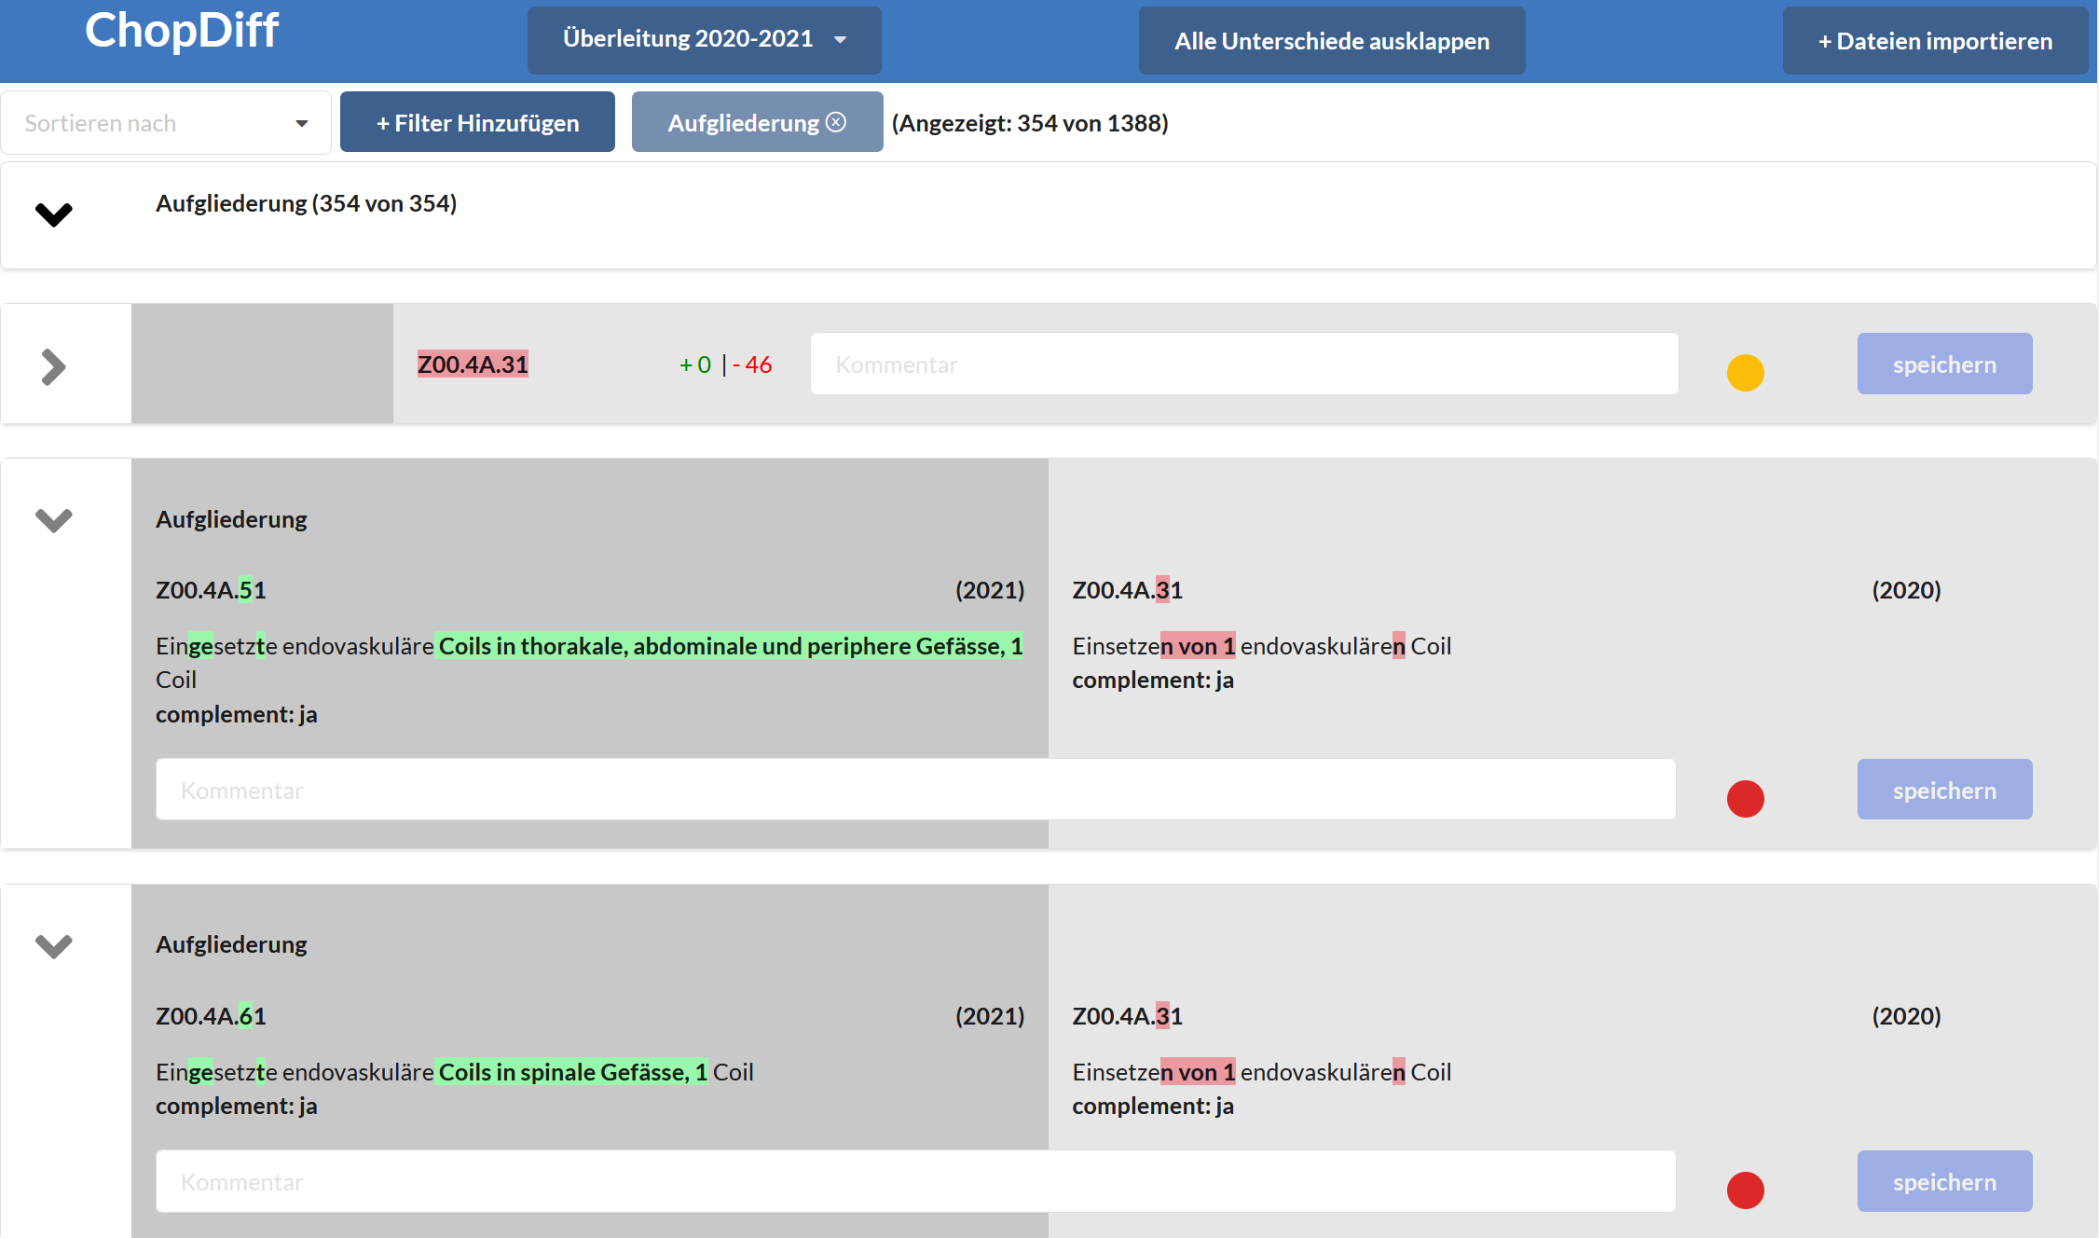

Slide 5
Testing-Pyramide
E2E
Integration Tests
Unit Tests
System Integration Tests
Mehr Integration
Aufwändiger
Mehr Isolation
Präzisere Fehlermeldungen
Notes:
Da unser Team noch nicht sehr erfahren im Bereich Testing wahr, nahmen wir dafür die Beratung von zühlke in Anspruch. Dabei haben wir gelernt, wann wir welche Tests machen sollen und unter anderem diese Testingpyrmide nachhause genommen. In der Testingpyramide sind verschiedene Arten des Tests aufeinandergestapelt. Dabei sind sie nach Integration und Isolation sortiert. Je stärker die Tests ein Zusammenarbeiten von mehreren Komponenten benötigen, desto höher sind sie angesiedelt. Das Führt dazu, das Tests die hoch in der Pyramide sind, afwändiger zu implementieren sind, da viel Konfiguration notwendig ist. Währenddem bei einem Gescheiterten E2E Test oft aufwändiges Debuggen notwendig ist um die unterliegende Fehlerquelle zu entdecken, zeigen gescheiterte Unittests sehr genau auf den Fehlerhaften Komponenten. Die Unteren Stufen der Pyramide sind darum die Tief hängenden Früchte für Testings und wir haben als Team einen starken Fokus darauf gelegt.

Slide 6
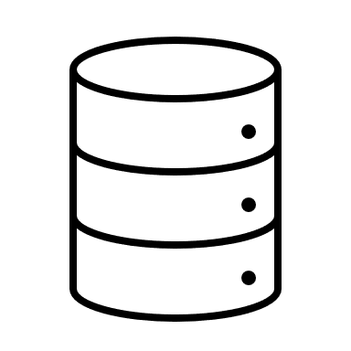







Tech-Stack
Model
Controller
RSpec
View

Slide 7
RSpec
Testing Tool für Ruby
Quelloffen
Geprägt von Prinzipien
«Behvior-driven development»
«Test-driven development»
Notes:
Rspec ist nicht die Standarttesting library für Ruby, wird aber sehr oft dafür verwendet.

Slide 8
Behavior/Test-Driven Development
In TDD wird zuerst ein Test geschrieben, dann wird Codegeschrieben
In BDD wird zuerst ein Verhalten definiert, dann wird Code geschrieben
expect(sum(2,3)).toBe(5)
It should ask for permission when catalog is deleted
Notes:
In TDD werden zuerst alle Tests definiert, welche die Software erfüllen muss. Werden diese Tests erfüllt, kann sichergestellt werden, dass das Programm so funktioniert wie es soll. In BDD dagegen, wird zuerst festgestellt, welches Verhalten gewünscht wird und dann danach Programmiert. Die Beiden Methoden schliessen sich gegenseitig nicht aus und werden oft gleichzeitig verwendet.

Slide 9
RSpec Beispiel
RSpec.describe Catalog, :type => :model do
it "is not valid without a year" do
catalog = Catalog.new(year: nil)
expect(catalog).to_not be_valid
end
end
1) Catalog is not valid without a year
Failure/Error: expect(catalog).to_not be_valid
expected #<Catalog id: nil, year: nil> not to be valid
# ./spec/models/catalog_spec.rb:8:in `block (2 levels) in <main>'
Notes:
Hier habe ich jetz ein Schnipsel unserer Tests mitgebracht. Hier Testen wir einen Katalog, das ist bei uns ein Objekt, welches dann alle möglichen chops dieses Jahres besitzt. Es Fällt auf, dass wir in Rspec das object beschreiben. Danach geben wir dem Test einen Namen der auch gerade aussagt was getestet wird. Dann kommt der Eigentliche Test, es wird ein neuer Katalog ohne Jahr gebildet und wir erwarten nun dass dieser nicht gültig ist. Die Sprache die wir dafür verwenden ist sehr nahe an der Natürlichen englischen Sprache. Wird der Test korrekt ausgeführt, merkt man nicht sehr viel davon, interessanter wird es jedoch, wenn es einen Fehler gibt. Rspec gibt nun an, welcher Test gescheiter ist. Dabei ist der Name automatisch zusammengesetzt aus dem Modell und dem Text den wir eingegen haben. Darunter kommt nun in relative natürlicher Englischer sprache was genau gescheitert ist. Diese Meldungen sind sehr leicht verständlich

Slide 10
RSpec Beispiel
RSpec.describe Catalog, :type => :model do
it "is not allowed to have multiple catalogs with the same year" do
catalog1 = Catalog.new(year: 2022)
catalog2 = Catalog.new(year: 2022)
catalog1.save
expect(catalog2).to_not be_valid
expect(catalog2.save).to_not eq(true)
end
end
Notes:
Das ist ein Weiteres Beispiel aus unserem Projekt. Was bei diesem Test auffällt, dass der Katalog in der Datenbank gespeichert wird. Das gäbe probleme wenn die Datenbank schon voll wäre, darum wird eine Separate Testdatenbank verwendet.

Slide 11
Testdatenbank
ENVIRONMENT = dev
Entwicklungsdatenbank
Model
Testdatenbank
ENVIRONMENT = test
Notes:
Jenachdem in welchem Environment wir das Model brauchen wird eine andere Datenbank verwendet. Die Testdatenbank wird immer nach dem Testen wieder auf die Ausgangsposition zurückgesetzt und so kann garantiert werden, dass die Tests immer gleich ausgeführt werden. Es ist nun ersichtlich dass mehr komplexität entstanden ist. Wenn ein Test scheitert ist es nicht mehr sehr offensichtlich was passiert ist. Es könnte nämmlich auch sein dass wir vergessen haben die Datenbank zu starten oder dass sie abgestürtz ist.

Slide 12
Testing-Pyramide
E2E
Integration Tests
Unit Tests
System Integration Tests
Mehr Integration
Aufwändiger
Mehr Isolation
Präzisere Fehlermeldungen
Notes:
Wir haben uns also in der Pyramide nach oben bewegt.

Slide 13
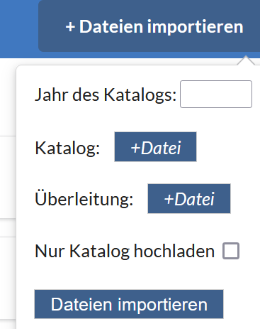
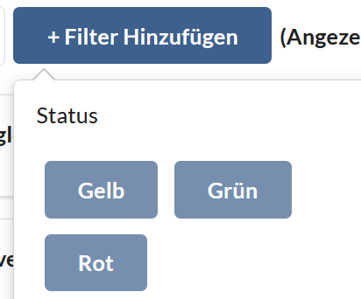
Usability Test
Neues Jahr hochladen
Differenzen Filtern
Kommentar und Status ändern
Sehr Aufwändig
Wertvolle Erkenntnisse bezüglich Usability gewonnen

Slide 14

Fragen?

